Slide 1
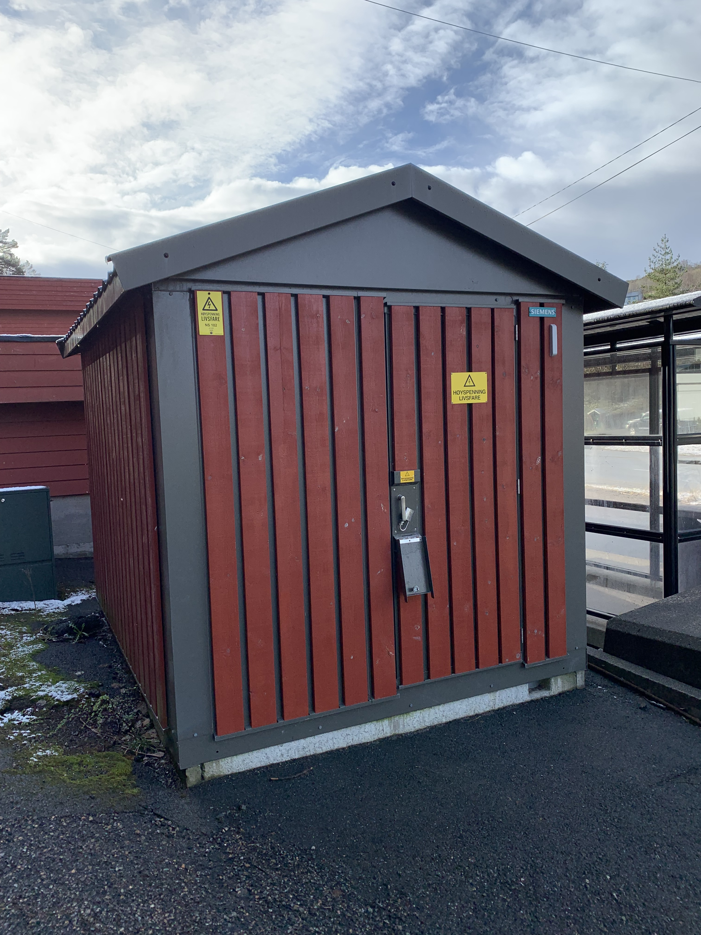
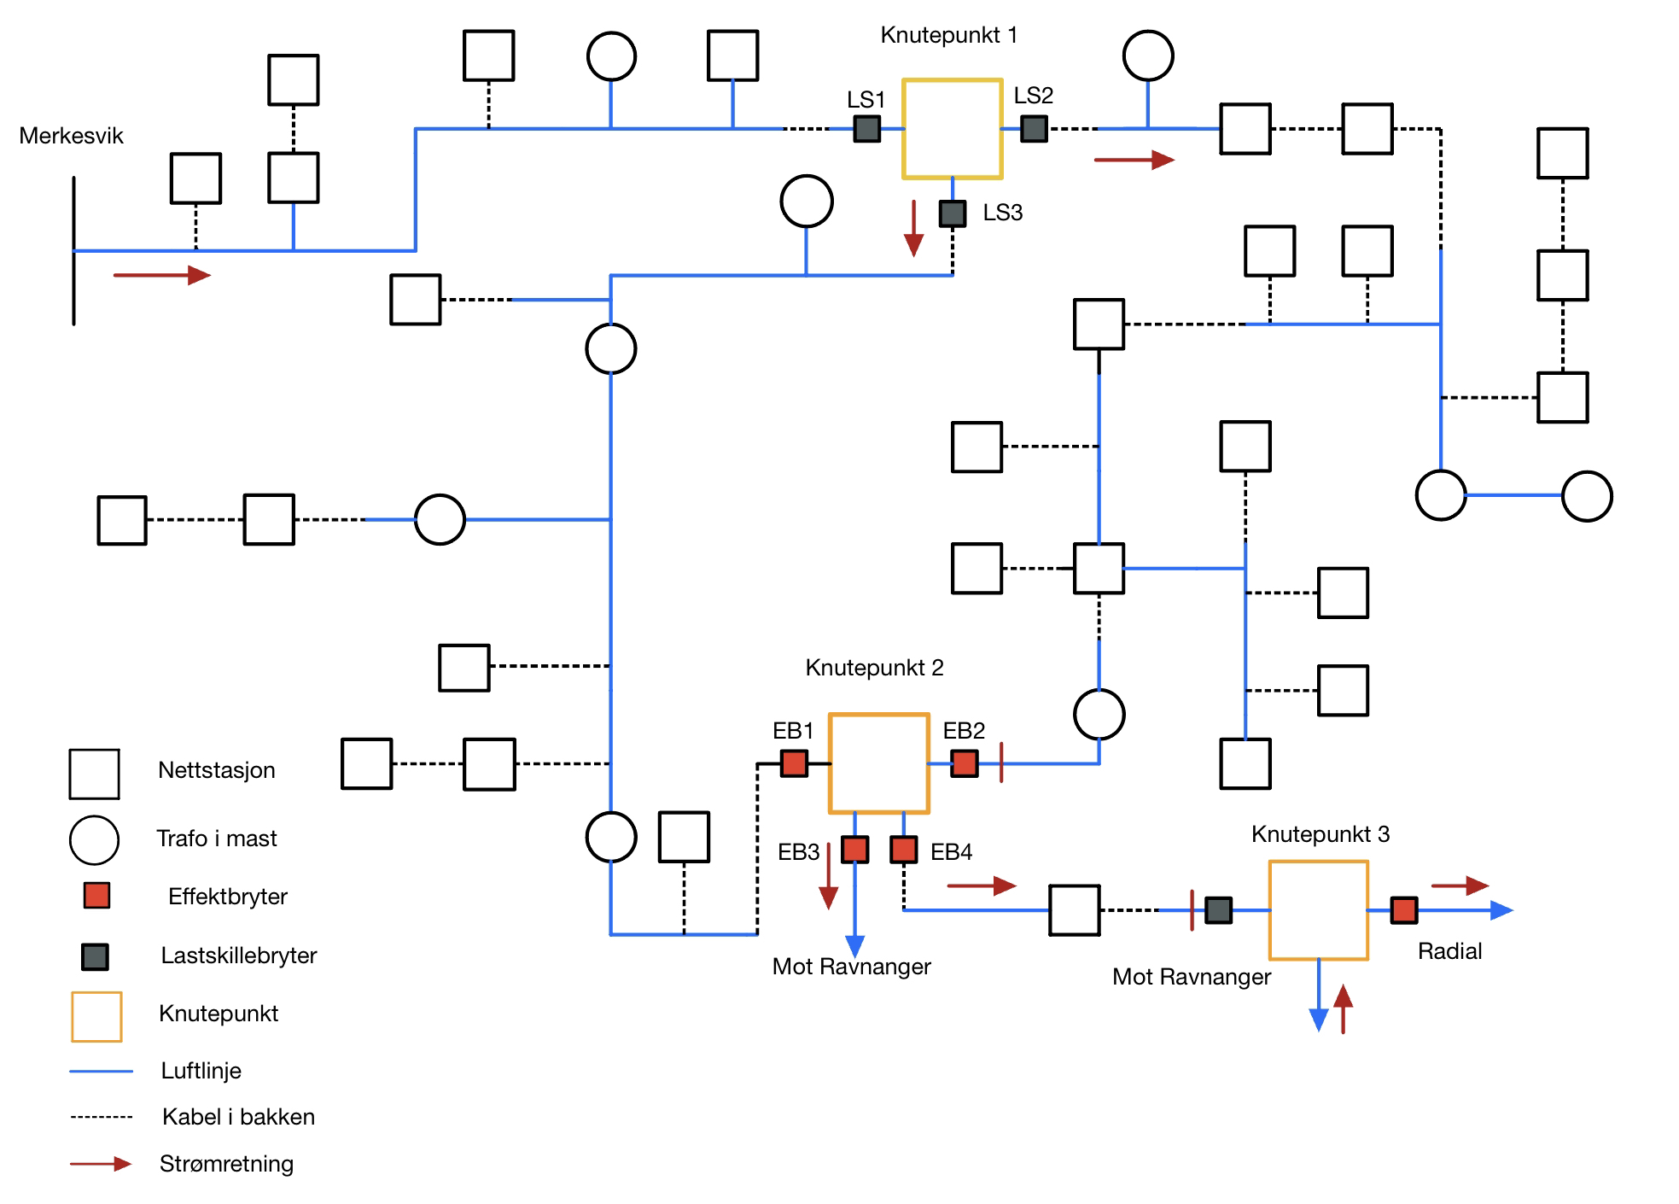
Vern og kontroll av nettstasjon
Bacheloroppgave av Oddmund Bratseth Leite og Øystein Nikolai Lydersen
BO22EB-57
Institutt for datateknologi, elektroteknologi og realfag
Rapporten er en utredning av fordeler og ulemper med overvåking og styring av nettstasjoner i 22kV distribusjonsnettet. Det blir fokusert spesifikt på fordelene og ulempene med mer overvåking og styring ved drift og vedlikehold av distribusjonsnettet.
Vi har utarbeidet en case i samarbeid med Norgesnett og er en sammenligning av dagens nett mot fremtidige muligheter. Med fokus på denne casen redegjør bacheloroppgaven for hvordan et område med luftnett på Askøy kan driftes med selvheling og tilstandsovervåking av nettstasjoner.
Basert på rapporten vår vil vi konkludere med at det er flere fordeler enn ulemper med overvåking og styring av 22kV distribusjonsnettet. Fokuset til rapporten er på hvordan driften av nettet kan forbedres ved implementering av selvhelende nett. Selvhelende nett bør være et mål for nettselskap å oppnå for fremtiden. Eksakt metode og gjennomførelse for å oppnå selvhelende nett er ikke fastslått. Det vil derfor være fordelaktig for nettselskaper å starte tidlig med implementering av mer overvåking og styring med selvheling for å gjøre seg erfaringer og kunnskap på feltet. Fremtidig vedlikehold av nettstasjoner er lett å overse ettersom de største gevinstene er i tilknytning til overvåking på linjer og avganger. Imidlertid er det tydelig at kunnskap om tilstanden til en nettstasjon og dens komponenter fortsatt vil være gunstig.

